Slide 1
TDAH
Animation Pédagogique 18.11.2016 Thibaut Salem

Slide 2
TDAH 1. Définitions
Trouble
Déficitaire de
l’Attention
avec ou sans Hyperactivité
http://www.collegestjonavarin.fr/wp-content/uploads/2016/03/CHUMontpellierAIDEauxENSEIGNANTS.pdf

Slide 3
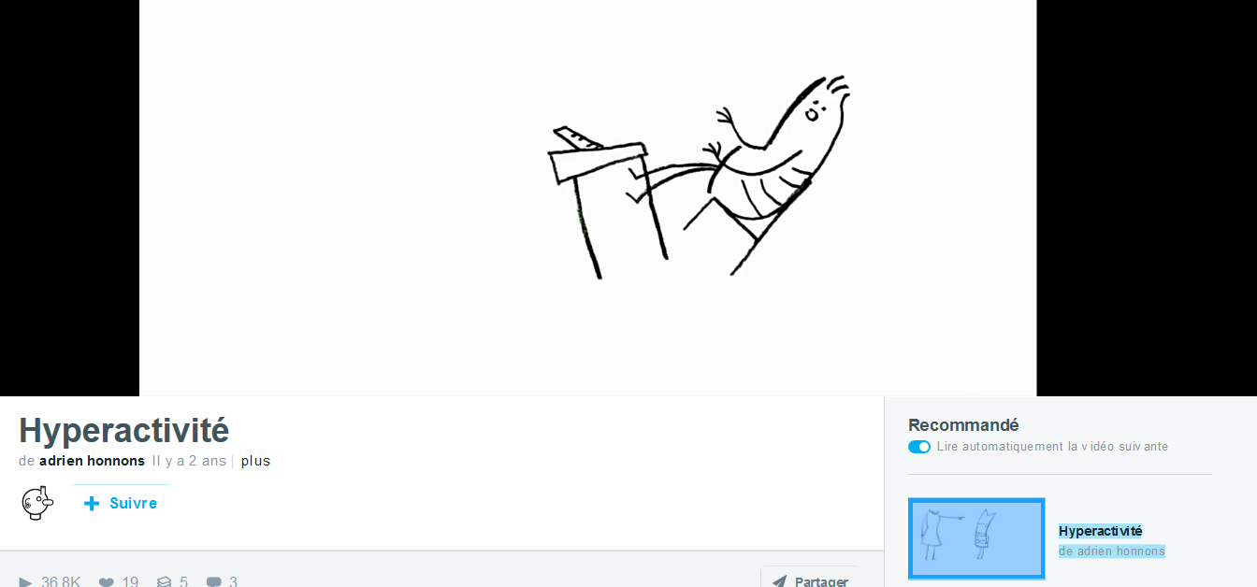
TDAH 1. DéfinitionS
https://vimeo.com/96010905

Slide 4
TDAH 1. Définitions
Le TDAH est un trouble neuro-développemental chronique qui concerne de 3,5 à 5,6% des enfants d’âge scolaire en France
Le trouble persiste dans 65% des cas à l’âge adulte
La prévalence en population adulte est estimée à 2,5% Ce trouble est caractérisé par :
une inattention, des difficultés à se concentrer « je suis très facilement distrait »
une impulsivité marquée « j’agis avant de réfléchir »,
une agitation incessante. « je bouge trop et je ne peux pas m’en empêcher »
https://www.tdah-france.fr/-Le-TDAH-en-bref-.html

Slide 5
TDAH 1. Définition
Fréquemment, les parents remarquent un excès d’agitation dès l’âge de la marche, ou en sont alertés dès l’entrée en collectivité. Le plus souvent, c’est au moment de l’entrée au CP que les familles recherchent de l’aide. Dès l’entrée en primaire, les exigences scolaires se font croissantes : le trouble entraîne des difficultés d’apprentissage et des perturbations sociales et familiales qui inquiètent les familles et les poussent à consulter.
L’enfant atteint d’un TDAH souffre de difficultés précoces et durables qui se manifestent dans trois domaines : l’attention, l’impulsivité et l’hyperactivité.
http://www.tdahecole.fr/-les-symptomes-du-tdah-/

Slide 6
TDAH 1. Définitions

Slide 7
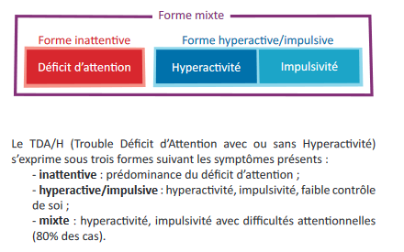
TDAH 1. Définitions

Slide 8
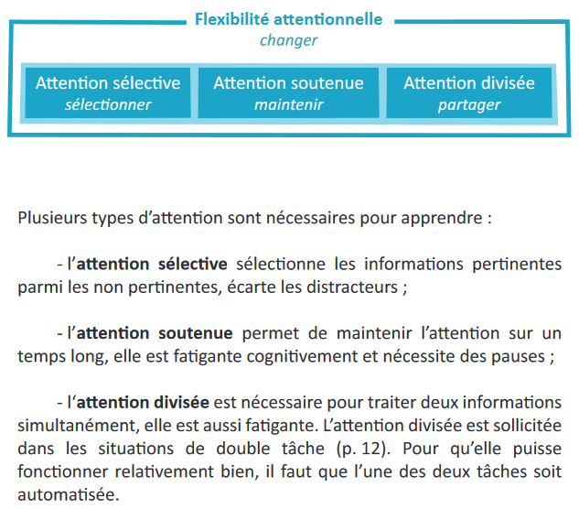
TDAH 1. Définitions

Slide 9
TDAH 1. Définitions
Les enfants atteints d’une forme ou l’autre de TDA/H ont une faible estime de soi. Il semble qu'une plus grande valorisation amène une amélioration de leurs comportements et de leurs résultats.
http://www.collegestjonavarin.fr/wp-content/uploads/2016/03/CHUMontpellierAIDEauxENSEIGNANTS.pdf

Slide 10
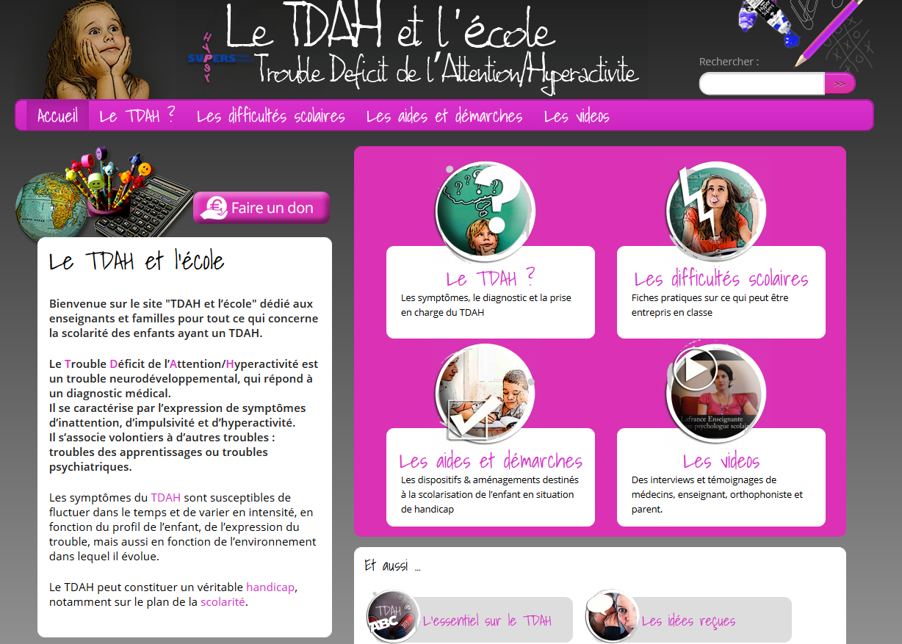
TDAH 1. Définition
http://www.tdahecole.fr /
Plan
I. Définitions
2. Adaptations

Slide 11
TDAH 1. Définition
http://www.tdahecole.fr /
Plan
I. Définitions
2. Adaptations
Les symptômes du TDAH sont susceptibles de fluctuer dans le temps et de varier en intensité, en fonction du profil de l’enfant, de l’expression du trouble, mais aussi en fonction de l’environnement dans lequel il évolue.

Slide 12
Cerveau&Psycho n° 49 janvier - février 2012

Slide 13
TDAH 2. Adaptations
Neon 4 novembrer 2014
http://www.neonmag.fr/les-gribouillis-bons-pour-la-concentration-349672.html
Dessiner dans la marge pendant une réunion ne perturbe pas l’attention, au contraire.
« Si je te saoule, t’as qu’à le dire direct ! « Voilà, tu l’as énervé(e). Une heure qu’il/elle te parle d’un truc HYPER important, et toi, tu gribouilles dans le coin de ta feuille. Pourtant, tu écoutais avec beaucoup d’intérêt comme il/elle s’en était sorti(e) à une attaque de zombies. Si, si : « Les zones du cerveau engagées lors du dessin ne sont pas les mêmes que celles qui sont sollicitées lors de l’écoute attentive d’un discours », explique Jean-Philippe Lachaux, directeur de recherche au CNRS et membre du laboratoire Dynamique cérébrale et cognition de l’Inserm à Lyon. Mieux encore, gribouiller aiderait à se concentrer et faciliterait l’assimilation d’informations. Comment ? « En canalisant “le vagabondage de l’esprit”. Il s’agit de pensées issues de l’imagination ou de la mémoire, qui surgissent et parasitent notre concentration. »
Flickr Tom Wachtel
Traduction : tracer des hiéroglyphes étranges évite les pensées du style : « Zut, il faut que j’achète le pain ! « . « Attention, on ne parle pas de VRAIS dessins qui eux réclament un peu d’attention ! » prévient toutefois le chercheur Jean-Philippe Lachaux. Dommage pour les dessins de licornes…

Slide 14
Jean Philippe LAchaux
https://www.youtube.com/user/jplachaux/videos

Slide 15
Savoir déclencher un état d’attention plus stable
Chapitre 11 - Pour finir
« Je ne voudrais donc pas donner l’impression de promouvoir dans ce livre une sorte de fanatisme attentionnel exigeant selon lequel tout le monde doit être attentif tout le temps. Simplement, il peut être nécessaire ou agréable, de temps en temps, de basculer dans un mode d’attention plus stable. Il faut alors savoir déclencher cet état, sans délai ni hésitation, et pendant tout le temps nécessaire.
Une compréhension des mécanismes cérébraux de l’attention permet d’en déduire une relation nouvelle, plus efficace et surtout moins conflictuelle avec celle-ci. »

Slide 16
Trouble de l’attention
Chapitre 1 - Attention et performance
« Nous souffrons tous, à des degrés divers, d’un trouble de l’attention, et que ce trouble est une source permanente de conflit, de stress, de malaise et de déphasage avec le monde et les autres. »

Slide 17
Le trépied de l’attention
Chapitre 7 - Programmer son attention
« La première recommandation en matière d’attention est d’apprendre à se fixer des minimissions, définissant chacune un objectif unique, clair, concret et à court terme. évoquer un programme attentionnel ciblant à chaque
Si vous avez des difficultés à vous concentrer, vous devez d’abord vous demander si vous avez correctement programmé votre attention.
Un bon programme attentionnel vient coupler les trois composantes fondamentales suivantes : la perception, l’action et l’intention.
Sur que dois-je percevoir en priorité (regarder, sentir, écouter, ressentir) ? Avec quoi dois-je réagir à ce que je perçois (ou agir pour modifier ce que je perçois… ma main, ma bouche, ma petite voix interne) ? Pour quoi faire ? »

Slide 18
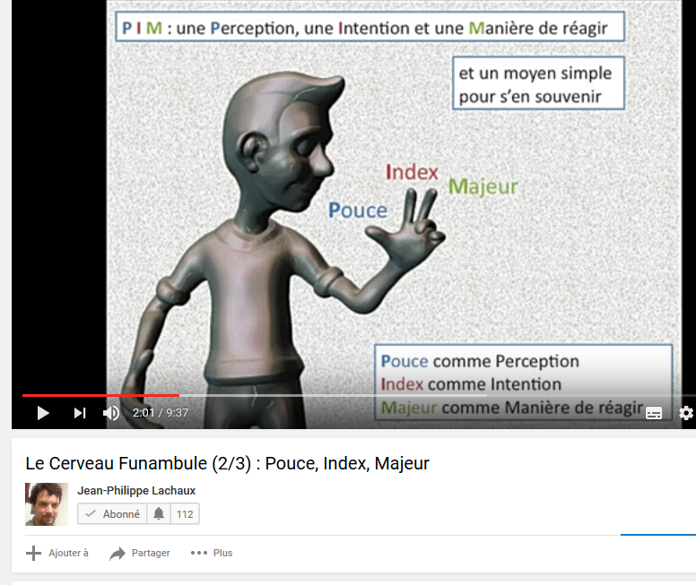
Le trépied de l’attention
https://youtu.be/h12qckEV0cU?t=2m1s

Slide 19
TDAH 2. ADAPTATIONS
http://www.collegestjonavarin.fr/wp-content/uploads/2016/03/CHUMontpellierAIDEauxENSEIGNANTS.pdf

Slide 20
TDAH 2. ADAPTATIONS
Plan
I. Définitions
2. Adaptations
Un entretien préalable avec l'enfant en question peut permettre de décider ensemble des moyens à mettre en œuvre. N’hésitez pas à demander à l’enfant ce qui peut l’aider.
http://www.collegestjonavarin.fr/wp-content/uploads/2016/03/CHUMontpellierAIDEauxENSEIGNANTS.pdf

Slide 21
TDAH 2. ADAPTATIONS
1. INATTENTION
1.1. Diminuer les sources de distractions
1.2. Eveiller, susciter, maintenir et ramener son attention lors des périodes d’enseignement collectif
1.3 Aider à la concentration lors des tâches individuelles
2. AGITATION
3. IMPULSIVITE
3.1. Relative aux demandes
3.2. Relative au travail
3.3 Relative au comportement
4. MANQUE D’ORGANISATION
4.1 Aider l'enfant à organiser son temps
4.2 L’organisation des objets
5. COMMUNICATION
http://www.collegestjonavarin.fr/wp-content/uploads/2016/03/CHUMontpellierAIDEauxENSEIGNANTS.pdf

Slide 22
TDAH 2. ADAPTATIONS
1. INATTENTION
1.1. Diminuer les sources de distractions
Positionner l’enfant loin des stimulateurs (exemple: porte, fenêtre, aquarium, autre élève perturbateur, …)
Placer l’enfant près de votre bureau ou de l’endroit où vous êtes le plus souvent, et à côté d’un enfant attentif, lors de la transmission des consignes.
Privilégier un environnement ordonné et organisé, éliminer le matériel inutile sur la table (trousse, gadgets, taille crayon,).
Exemple: faire appliquer le principe du «tunnel de l’attention», c'est-à-dire demander à l'enfant d'écouter en plaçant ses coudes sur la table, de mettre ses mains de chaque côté du visage, afin de se cacher la vue des deux côtés (comme des œillères), de suivre son enseignant(e) des yeux et d'entendre ses paroles dans ta tête
http://www.collegestjonavarin.fr/wp-content/uploads/2016/03/CHUMontpellierAIDEauxENSEIGNANTS.pdf

Slide 23
TDAH 2. ADAPTATIONS
1. INATTENTION
1.2. Eveiller, susciter, maintenir et ramener son attention lors des périodes d’enseignement collectif
Augmenter la fréquence des contacts visuels.
Aider l'enfant à maintenir son effort attentionnel par un signe discret, à établir au préalable avec l’élève (ex: carton vert, gestes, pointer une image sur le bureau, lui toucher l’épaule).
Donner des consignes courtes et claires, lui faire répéter ou le questionner.
Mentionner le prénom de l’élève pendant la transmission des consignes.
Utiliser des supports visuels et s’y référer lors des explications verbales. Faire des jeux de mots pour faciliter la mémorisation ou rythmer avec les pieds ou les mains les informations à retenir..
http://www.collegestjonavarin.fr/wp-content/uploads/2016/03/CHUMontpellierAIDEauxENSEIGNANTS.pdf

Slide 24
TDAH 2. ADAPTATIONS
1. INATTENTION
1.2. Eveiller, susciter, maintenir et ramener son attention lors des périodes d’enseignement collectif
Permettez-vous d’être drôle, joyeux, non conventionnel. Introduisez des nouveautés dans la journée, à l’intérieur de la routine.
Eviter de tomber dans l’excès de stimulation, même si ces enfants aiment le renouveau et y répondent avec enthousiasme.
Il est préférable d’utiliser une voix douce mais ferme que de parler fort, c'est-à-dire crier pour obtenir l’attention de l’enfant.
Laisser un laps de temps à l’élève pour qu'il puisse réagir après une demande (de 3 à 5 sec); Pendant ce laps de temps ne lui parlez pas, ne reformulez pas votre requête et n’en faites pas une nouvelle. Regardez simplement l’élève dans les yeux.
Féliciter l’enfant sur-le-champ lorsqu’il est attentif et mettre en relief toute forme de réussite : augmenter la fréquence des renforcements positifs et les varier. Doser les compliments afin d’éviter l’excitation
http://www.collegestjonavarin.fr/wp-content/uploads/2016/03/CHUMontpellierAIDEauxENSEIGNANTS.pdf

Slide 25
TDAH 2. ADAPTATIONS
1. INATTENTION
1.3 Aide à la concentration lors des tâches individuelles
Définir clairement le début et la fin du travail demandé (visuellement si possible: surligner les numéros à faire).
S’assurer que l’élève commence bien son travail.
Attendre la fin de l’exécution d’une première consigne avant d’expliquer les suivantes. Eviter de trop parler pendant le déroulement de la tâche.
Indiquer visuellement le temps restant pour terminer le travail (minuterie, horloge sur le bureau).
http://www.collegestjonavarin.fr/wp-content/uploads/2016/03/CHUMontpellierAIDEauxENSEIGNANTS.pdf

Slide 26
TDAH 2. ADAPTATIONS
1. INATTENTION
1.3 Aide à la concentration lors des tâches individuelles
Donner un exercice à la fois, présenter le travail en petites étapes entre lesquelles l’élève peut consulter l’enseignant (temps de concentration continue requis moins long).
Pour les exercices longs, donner les en plusieurs petites parties, laisser beaucoup d'espace sur les copies d'exercices (si la tâche lui apparaît trop longue l’enfant se décourage avant même de commencer). On ne demande pas moins de travail à l’enfant mais moins à la fois.
Présenter les étapes avec des supports visuels (écrire les consignes au tableau sous forme d’étapes ou dessins pour les petits) ou fournir une liste ou un aide mémoire à l’enfant pour qu’il puisse s’y référer lorsqu’il se sent perdu dans les nombreuses tâches qu’il a à effectuer. Ces enfants ont besoin de beaucoup de structure.
Simplifier les instructions, les choix, les explications (lui demander de souligner les informations importantes). Aider l'élève à atteindre des objectifs proches.
Amener l'enfant, si cela est possible, à pratiquer l'autocorrection de son travail en lui définissant très précisément les différentes étapes de ce procédé. Lui permettre d'effacer.
http://www.collegestjonavarin.fr/wp-content/uploads/2016/03/CHUMontpellierAIDEauxENSEIGNANTS.pdf

Slide 27
TDAH 2. ADAPTATIONS
2. AGITATION
Déterminer un endroit dans la classe où l’élève sera moins dérangeant (près de vous ou en arrière de la classe, hors de votre champ de vision, si le comportement vous impatiente).
Trouver régulièrement des prétextes ou des moyens qui lui permettent de bouger sans trop déranger (Ex: responsable des commissions, passer des feuilles, effacer le tableau, ouvrir ou fermer les fenêtres et les lumières, etc.).
Permettre d’écouter ou de travailler debout ou à genoux sur la chaise (favorise la concentration).
Prévoir des places désignées en classe: une place pour l’écoute des consignes, l’autre pour le travail individuel; si l’élève se déplace c’est pour aller vers l’une ou l’autre de ces places.
http://www.collegestjonavarin.fr/wp-content/uploads/2016/03/CHUMontpellierAIDEauxENSEIGNANTS.pdf

Slide 28
TDAH 2. ADAPTATIONS
2. AGITATION
Faire utiliser une balle de tension pour occuper les mains (ne fait pas de bruit).
Aménager un petit coin détente dans la classe pour aider l’élève à se calmer (Ex: petit tapis au coin lecture, etc.).
Occuper le temps de détente de l’enfant (récréation) avec du dessin, de la pâte à modeler, en lui faisant mettre de l’ordre dans le coin lecture, etc.
Faites l’essai du cahier qui suivra l’enfant de la maison à l’école. Y noter chaque jour quelque chose de positif, même si c’est quelque chose de minime
http://www.collegestjonavarin.fr/wp-content/uploads/2016/03/CHUMontpellierAIDEauxENSEIGNANTS.pdf

Slide 29
TDAH 2. ADAPTATIONS
1. INATTENTION
2. AGITATION
3. IMPULSIVITE
3.1. Relative aux demandes
3.2. Relative au travail
3.3 Relative au comportement
http://www.collegestjonavarin.fr/wp-content/uploads/2016/03/CHUMontpellierAIDEauxENSEIGNANTS.pdf

Slide 30
TDAH 2. ADAPTATIONS
3. IMPULSIVITE
3.1. Relative aux demandes
Il est important de favoriser le développement du langage interne chez l’enfant, c'est à dire par exemple la répétition des consignes dans sa tête.
Faire prendre à l’enfant l’habitude d’attendre cinq secondes avant de répondre à une question.
Faire répéter la question par l’enfant avant qu’il réponde.
Faire un rappel non verbal pour inciter l’enfant à attendre son tour (geste de la main, image).
Faire écrire à l’enfant ce qu’il veut dire, ce qui l’oblige à un délai et réduit sa peur d’oublier ce qu’il veut dire.
Donner de l’attention sélective: encourager et féliciter l’élève lorsqu’il lève sa main avant de parler. L’ignorer volontairement ou tolérer qu’il lance des réponses sans lever la main. Intervenir d’un geste non verbal au besoin.
Favoriser l’imagerie mentale et la visualisation pour améliorer le contrôle des comportements inadéquats et prendre conscience des comportements, attitudes qui nuisent à ses apprentissages
http://www.collegestjonavarin.fr/wp-content/uploads/2016/03/CHUMontpellierAIDEauxENSEIGNANTS.pdf

Slide 31
TDAH 2. ADAPTATIONS
3. IMPULSIVITE
3.2. Relative au travail
Réduire la fréquence des évaluations minutées.
Favoriser la qualité du travail plutôt que la quantité.
L’écriture est difficile ? Développer des moyens alternatifs comme l’ordinateur, crayons de couleurs, le dictaphone, les tests oraux.
Utiliser l’horloge et dire à l’enfant pendant combien de temps il devra travailler.
Préparer l’enfant à faire une tâche en lui expliquant ce qu’on attend de lui AVANT qu’il débute la tâche
http://www.collegestjonavarin.fr/wp-content/uploads/2016/03/CHUMontpellierAIDEauxENSEIGNANTS.pdf

Slide 32
TDAH 2. ADAPTATIONS
3. IMPULSIVITE
3.3 Relative au comportement
Préparer l’enfant à faire une activité en adaptant les exigences ou en lui expliquant comment se comporter s’il arrive devant une difficulté. Par exemple: «Si tu sens ta colère monter, tu viens me voir», «si tu te décourages, lève la main», etc.
Préparer les temps non structurés (ex: récréation), rappeler à l’enfant ce qu’on attend de lui (verbalement, en termes concrets, ou visuellement, à l’aide d’une feuille déposée à son intention). Souligner les bons comportements après la situation si possible.
Utiliser une feuille de route afin de favoriser la prise de conscience de l’élève relativement à son comportement et de souligner ses réussites, ses progrès.
Ignorer seulement les comportements destinés à attirer votre attention (plainte, chuchotement, pleurnichage, rêvasserie). Arrêter d’ignorer dès que l’enfant se comporte correctement. Ne jamais ignorer des comportements agressifs ou destructeurs.
Décomposer les gros travaux en petits travaux. Cela évitera les frustrations, les «je ne serai jamais capable de» et les crises de colère
http://www.collegestjonavarin.fr/wp-content/uploads/2016/03/CHUMontpellierAIDEauxENSEIGNANTS.pdf
INATTENTION
Diminuer les sources de distractions :
Positionner l’enfant loin des stimulateurs (exemple: porte, fenêtre, aquarium, autre élève perturbateur, …)
Réduire les sources de bruit et de mouvement dans la classe.
Placer l’enfant près de votre bureau ou de l’endroit où vous êtes le plus souvent, et à côté d’un enfant attentif, lors de la transmission des consignes.
Privilégier un environnement ordonné et organisé, éliminer le matériel inutile sur la table (trousse, gadgets, taille crayon,).
Exemple: faire appliquer le principe du «tunnel de l’attention», c'est-à-dire demander à l'enfant d'écouter en plaçant ses coudes sur la table, de mettre ses mains de chaque côté du visage, afin de se cacher la vue des deux côtés (comme des œillères), de suivre son enseignant(e) des yeux et d'entendre ses paroles dans ta tête.
Eveiller, susciter, maintenir et ramener son attention lors des périodes d’enseignement collectif:
Avant de faire une demande ou d’expliquer une notion importante, mobiliser l’attention de l’enfant. Annoncez ce que vous allez dire avant de le dire, puis dites-le et redites ce que vous avez dit
Augmenter la fréquence des contacts visuels.
Aider l'enfant à maintenir son effort attentionnel par un signe discret, à établir au préalable avec l’élève (ex: carton vert, gestes, pointer une image sur le bureau, lui toucher l’épaule).
Se rapprocher de lui pour donner les explications et lui donner la permission de poser une question.
Donner des consignes courtes et claires, lui faire répéter ou le questionner.
Mentionner le prénom de l’élève pendant la transmission des consignes.
Aller répéter rapidement la consigne à l’élève, après l’avoir fait devant tout le groupe.
Utiliser des supports visuels et s’y référer lors des explications verbales. Faire des jeux de mots pour faciliter la mémorisation ou rythmer avec les pieds ou les mains les informations à retenir.
Permettez-vous d’être drôle, joyeux, non conventionnel. Introduisez des nouveautés dans la journée, à l’intérieur de la routine.
Eviter de tomber dans l’excès de stimulation, même si ces enfants aiment le renouveau et y répondent avec enthousiasme.
Il est préférable d’utiliser une voix douce mais ferme que de parler fort, c'est-à-dire crier pour obtenir l’attention de l’enfant.
Laisser un laps de temps à l’élève pour qu'il puisse réagir après une demande (de 3 à 5 sec); Pendant ce laps de temps ne lui parlez pas, ne reformulez pas votre requête et n’en faites pas une nouvelle. Regardez simplement l’élève dans les yeux.
Féliciter l’enfant sur-le-champ lorsqu’il est attentif et mettre en relief toute forme de réussite : augmenter la fréquence des renforcements positifs (primaire, secondaire ou symbolique) et les varier. Doser les compliments afin d’éviter l’excitation.
Aide à la concentration lors des tâches individuelles:
Définir clairement le début et la fin du travail demandé (visuellement si possible: surligner les numéros à faire).
S’assurer que l’élève commence bien son travail.
Attendre la fin de l’exécution d’une première consigne avant d’expliquer les suivantes. Eviter de trop parler pendant le déroulement de la tâche.
Indiquer visuellement le temps restant pour terminer le travail (minuterie, horloge sur le bureau).
Donner un exercice à la fois, présenter le travail en petites étapes entre lesquelles l’élève peut consulter l’enseignant (temps de concentration continue requis moins long).
Pour les exercices longs, donner les en plusieurs petites parties, laisser beaucoup d'espace sur les copies d'exercices (si la tâche lui apparaît trop longue l’enfant se décourage avant même de commencer). On ne demande pas moins de travail à l’enfant mais moins à la fois.
Présenter les étapes avec des supports visuels (écrire les consignes au tableau sous forme d’étapes ou dessins pour les petits) ou fournir une liste ou un aide mémoire à l’enfant pour qu’il puisse s’y référer lorsqu’il se sent perdu dans les nombreuses tâches qu’il a à effectuer. Ces enfants ont besoin de beaucoup de structure.
Favoriser systématiquement la manipulation d’objets pour l’apprentissage.
S’il reçoit de l’aide des autres, lui demander de rendre service en retour à ceux qui l’aident.
Simplifier les instructions, les choix, les explications (lui demander de souligner les informations importantes). Aider l'élève à atteindre des objectifs proches.
Donner un renforcement positif chaque fois que la tâche fragmentée ou adaptée est complétée de manière acceptable (ex: autocollant, images, billets de bonne conduite, etc.).
Amener l'enfant, si cela est possible, à pratiquer l'autocorrection de son travail en lui définissant très précisément les différentes étapes de ce procédé. Lui permettre d'effacer.
Au sujet des devoirs, il est possible de donner peu de travail à réaliser à la maison, de prévoir de fournir une feuille avec des instructions précises (sinon assurer vous de la lisibilité de l’écrit dans le cahier de texte), de donnez l’exercice corrigé et/ou de donnez la possibilité de faire les devoirs à l’ordinateur, si l’écrit est difficile. Il est préférable d'éviter de demander de terminer à la maison le travail qui n’a pas été fait en classe.
AGITATION
Déterminer un endroit dans la classe où l’élève sera moins dérangeant (près de vous ou en arrière de la classe, hors de votre champ de vision, si le comportement vous impatiente).
Placer des balles de tennis sous les pieds de sa chaise pour réduire les bruits.
Installer un tapis anti-dérapant sur le dessus de sa chaise ou sous les pieds de l'enfant, pour qu'il prenne conscience de son instabilité posturale.
Poser un velcro sous les objets disposés sur le bureau, afin d'éviter qu'ils tombent et que l'enfant puisse repérer où ils se rangent.
Créer une frontière autour du pupitre, avec un ruban adhésif de couleurs collé au sol (espace en dehors duquel l’enfant ne peut sortir sans l’avoir demandé).
Trouver régulièrement des prétextes ou des moyens qui lui permettent de bouger sans trop déranger (Ex: responsable des commissions, passer des feuilles, effacer le tableau, ouvrir ou fermer les fenêtres et les lumières, etc.).
Permettre d’écouter ou de travailler debout ou à genoux sur la chaise (favorise la concentration).
Prévoir des places désignées en classe: une place pour l’écoute des consignes, l’autre pour le travail individuel; si l’élève se déplace c’est pour aller vers l’une ou l’autre de ces places.
Faire utiliser une balle de tension pour occuper les mains (ne fait pas de bruit).
Aménager un petit coin détente dans la classe pour aider l’élève à se calmer (Ex: petit tapis au coin lecture, etc.).
Introduire une image mentale à laquelle l'enfant pourra se référer. Exemple: méthode dite de «la tortue»: au signal, reprendre le contrôle de soi en se concentrant et en entrant dans sa carapace pour se calmer.
Occuper le temps de détente de l’enfant (récréation) avec du dessin, de la pâte à modeler, en lui faisant mettre de l’ordre dans le coin lecture, etc.
Faites l’essai du cahier qui suivra l’enfant de la maison à l’école. Y noter chaque jour quelque chose de positif, même si c’est quelque chose de minime.
IMPULSIVITE
Relative aux demandes
Il est important de favoriser le développement du langage interne chez l’enfant, c'est à dire par exemple la répétition des consignes dans sa tête.
Faire prendre à l’enfant l’habitude d’attendre cinq secondes avant de répondre à une question.
Faire répéter la question par l’enfant avant qu’il réponde.
Faire un rappel non verbal pour inciter l’enfant à attendre son tour (geste de la main, image).
Faire écrire à l’enfant ce qu’il veut dire, ce qui l’oblige à un délai et réduit sa peur d’oublier ce qu’il veut dire.
Donner de l’attention sélective: encourager et féliciter l’élève lorsqu’il lève sa main avant de parler. L’ignorer volontairement ou tolérer qu’il lance des réponses sans lever la main. Intervenir d’un geste non verbal au besoin.
Favoriser l’imagerie mentale et la visualisation pour améliorer le contrôle des comportements inadéquats et prendre conscience des comportements, attitudes qui nuisent à ses apprentissages
Relative au travail
Réduire la fréquence des évaluations minutées.
Favoriser la qualité du travail plutôt que la quantité.
L’écriture est difficile ? Développer des moyens alternatifs comme l’ordinateur, crayons de couleurs, le dictaphone, les tests oraux.
Utiliser l’horloge et dire à l’enfant pendant combien de temps il devra travailler.
Préparer l’enfant à faire une tâche en lui expliquant ce qu’on attend de lui AVANT qu’il débute la tâche.
Relative au comportement
Préparer l’enfant à faire une activité en adaptant les exigences ou en lui expliquant comment se comporter s’il arrive devant une difficulté. Par exemple: «Si tu sens ta colère monter, tu viens me voir», «si tu te décourages, lève la main», etc.
Préparer les temps non structurés (ex: récréation), rappeler à l’enfant ce qu’on attend de lui (verbalement, en termes concrets, ou visuellement, à l’aide d’une feuille déposée à son intention). Souligner les bons comportements après la situation si possible.
Utiliser une feuille de route afin de favoriser la prise de conscience de l’élève relativement à son comportement et de souligner ses réussites, ses progrès.
Ignorer seulement les comportements destinés à attirer votre attention (plainte, chuchotement, pleurnichage, rêvasserie). Arrêter d’ignorer dès que l’enfant se comporte correctement. Ne jamais ignorer des comportements agressifs ou destructeurs.
Décomposer les gros travaux en petits travaux. Cela évitera les frustrations, les «je ne serai jamais capable de» et les crises de colère.
MANQUE D’ORGANISATION
Aider l'enfant à organiser son temps
Etablir un fonctionnement routinier et stable des activités quotidiennes. Ayez un horaire aussi prévisible que possible. En cas de changement, avertissez l’enfant souvent au préalable. Il faut les préparer à l’avance aux changements.
Utiliser une séquence temporelle visuelle de la routine à faire.
Planifier ce qu'il doit faire avant de commencer un travail et terminer avant de commencer quelques chose de nouveaux.
Encourager l’organisation du temps et l’utilisation de méthodes de planification : listes, calendrier, graphiques, lignes de temps, etc.
Avertir à l'avance d'un changement d'activité prochain.
Diviser le travail en portion de 15 minutes, pour maintenir l'attention et augmenter les renforcements plus immédiats. Des pauses sont nécessaires : aller laver le tableau, porter un mot, …, diviser la leçon en plusieurs parties bien distinctes.
L’organisation des objets
Garder le dessus du pupitre libre lors des explications et y tolérer seulement le matériel nécessaire à la tâche en cours.
Garder le surplus de crayons de l’élève et lui en fournir au besoin.
Utiliser un système de rangement pratique et y conserver le strict minimum, ou mettre le matériel dans un bac placé à un autre endroit pour éviter l’éparpillement ou la distraction.
Aider l’enfant en classant ses documents dans des pochettes clairement étiquetées.
Utiliser un code de couleur par matière, (ex: autocollant jaune = cahier d’écriture, et demander à l’enfant le cahier «avec l’autocollant jaune», ce qui est plus significatif pour l’élève).
Utiliser le moins de cahier possible. Un classeur avec des feuilles intercalaires est plus facile à manier que trois petits.
Inscrire clairement le nom de l’enfant sur les objets.
Utiliser un système de rangement simple et rapide, avec support visuel au besoin (image de l’objet devant être rangé à cet endroit).
S’assurer qu’il a sorti le matériel avant de débuter les explications.
Avoir un «double» du matériel requis à laquelle l’enfant doit se référer.
Ne pas pénaliser systématiquement les oublis de matériel.
Donnez des occasions fréquentes à l’élève de faire son ménage dans son pupitre et son casier.
COMMUNICATION
Des requêtes positives et descriptives sont mieux comprises que celles trop générales. Ex: «STP assieds-toi sur ta chaise, les pieds au sol, les mains sur ton bureau et regarde moi» est mieux que «fais attention».
Il est recommandé de ne pas énumérer rapidement une série de directives (ex:«STP, donne moi ton devoir, conduis toi bien aujourd’hui et ne taquine pas l’élève assis devant toi!»)
Il est plus efficace de formuler des requêtes positive en demandant à un élève d’adopter un comportement acceptable (ex:«STP, commence ton travail de math» que «cesse de parler»).
Utilisation de questions au lieu de demandes directes réduit le degré d’obéissance. Par exemple, «Voudrais-tu cesser de taquiner tes camardes» est moins efficace que «j’exige que tu cesse de taquiner tes camarades».
Souvenez-vous de la partie affective de l’apprentissage. Ces enfants ont besoin d’aide pour trouver du plaisir en classe, de la maîtrise au lieu de l’échec et de la frustration, de la stimulation à la place de l’ennui ou de la peur. Il est important de se soucier des émotions qui accompagnent le processus d’apprentissage.
Mettre en évidence les qualités de l’élève et ses réussites, valoriser ses choix et ses méthodes de travail, ses habilités sociales et ses gestes de générosité devant ses pairs, pour améliorer l’estime de soi.
La mémoire est souvent un problème. Apprenez-leurs des petits trucs de mémoires tels que les rimes, les codes.
Clarifier vos attentes: système de pointage ou récompenses.
PROBLEME DE COMPORTEMENT
Prévenir l’enfant des conséquences indésirables (naturelles ou imposées) associées à un comportement. De cette façon l’enfant apprend que c’est parce qu’il a mal agi que la conséquence est négative, et non pas parce qu’il est «méchant».
Adressez des critiques constructives portant sur le comportement non pas sur la personne.
Il est important de limiter ses émotions car des réactions trop émotives diminuent l’obéissance et peuvent aggraver la situation.
Développer les «banques de solutions» afin d’élargir le registre de réactions possibles par rapport à la colère ressentie ou à une réaction inadaptée. Poser des questions qui favorise l’autocritique (réflexion sur soi, miroir). Par exemple: «Sais-tu ce que tu viens de faire? «Penses-tu que tu aurais pu dire cela différemment», etc.
Etablir une séquence à suivre lorsque l’élève sent sa colère monter, avec des affirmations positives («je dois» ou «il est autorisé de» et non négatives «je ne dois pas») et lui en faire prendre conscience au besoin par un signal non verbal).
Intervenir aussitôt qu’un comportement inadéquat se manifeste (coup de pieds, parole vulgaire, destruction de matériel, etc.); imposer une conséquence favorisant la réparation du geste (parfois nécessité de le faire en différé mais doit tout de même être verbalisé). Soyez cohérent et prévisible dans vos réactions.
Poser des limites, des frontières (ceci les contient, les calme) sans être répressif, mais en demeurant ferme. Ne pas entrer dans des discussions complexes.
Affichez les règles. Ecrivez les nettement et mettez-les en évidence. Les enfants seront rassurés, sachant ce qu’on attend d’eux. Utiliser des termes positifs pour formuler les règles.

Slide 33
TDAH 2. ADAPTATIONS
4. MANQUE D’ORGANISATION
4.2 L’organisation des objets
Etablir un fonctionnement routinier et stable des activités quotidiennes. Ayez un horaire aussi prévisible que possible. En cas de changement, avertissez l’enfant souvent au préalable. Il faut les préparer à l’avance aux changements.
Utiliser une séquence temporelle visuelle de la routine à faire.
Planifier ce qu'il doit faire avant de commencer un travail et terminer avant de commencer quelque chose de nouveaux.
Encourager l’organisation du temps et l’utilisation de méthodes de planification : listes, calendrier, graphiques, lignes de temps, etc.
Avertir à l'avance d'un changement d'activité prochain.
Diviser le travail en portion de 15 minutes, pour maintenir l'attention et augmenter les renforcements plus immédiats. Des pauses sont nécessaires : aller laver le tableau, porter un mot, …, diviser la leçon en plusieurs parties bien distinctes.
http://www.collegestjonavarin.fr/wp-content/uploads/2016/03/CHUMontpellierAIDEauxENSEIGNANTS.pdf

Slide 34
TDAH 2. ADAPTATIONS
MANQUE D’ORGANISATION
4.1 Aider l'enfant à organiser son temps
Etablir un fonctionnement routinier et stable des activités quotidiennes. Ayez un horaire aussi prévisible que possible. En cas de changement, avertissez l’enfant souvent au préalable. Il faut les préparer à l’avance aux changements.
Utiliser une séquence temporelle visuelle de la routine à faire.
Planifier ce qu'il doit faire avant de commencer un travail et terminer avant de commencer quelque chose de nouveaux.
Encourager l’organisation du temps et l’utilisation de méthodes de planification : listes, calendrier, graphiques, lignes de temps, etc.
Avertir à l'avance d'un changement d'activité prochain.
Diviser le travail en portion de 15 minutes, pour maintenir l'attention et augmenter les renforcements plus immédiats. Des pauses sont nécessaires : aller laver le tableau, porter un mot, …, diviser la leçon en plusieurs parties bien distinctes.
http://www.collegestjonavarin.fr/wp-content/uploads/2016/03/CHUMontpellierAIDEauxENSEIGNANTS.pdf

Slide 35
TDAH 2. ADAPTATIONS
5. COMMUNICATION
Des requêtes positives et descriptives sont mieux comprises que celles trop générales. Ex: «STP assieds-toi sur ta chaise, les pieds au sol, les mains sur ton bureau et regarde moi» est mieux que «fais attention».
Il est recommandé de ne pas énumérer rapidement une série de directives (ex: «STP, donne moi ton devoir, conduis toi bien aujourd’hui et ne taquine pas l’élève assis devant toi!»)
Il est plus efficace de formuler des requêtes positive en demandant à un élève d’adopter un comportement acceptable (ex:«STP, commence ton travail de math» que «cesse de parler»).
Utilisation de questions au lieu de demandes directes réduit le degré d’obéissance. Par exemple, « Voudrais-tu cesser de taquiner tes camardes» est moins efficace que «j’exige que tu cesse de taquiner tes camarades».
http://www.collegestjonavarin.fr/wp-content/uploads/2016/03/CHUMontpellierAIDEauxENSEIGNANTS.pdf

Slide 36
TDAH 2. ADAPTATIONS
5. COMMUNICATION
Souvenez-vous de la partie affective de l’apprentissage. Ces enfants ont besoin d’aide pour trouver du plaisir en classe, de la maîtrise au lieu de l’échec et de la frustration, de la stimulation à la place de l’ennui ou de la peur. Il est important de se soucier des émotions qui accompagnent le processus d’apprentissage.
Mettre en évidence les qualités de l’élève et ses réussites, valoriser ses choix et ses méthodes de travail, ses habilités sociales et ses gestes de générosité devant ses pairs, pour améliorer l’estime de soi.
La mémoire est souvent un problème. Apprenez-leurs des petits trucs de mémoires tels que les rimes, les codes.
Clarifier vos attentes : système de pointage ou récompenses.
http://www.collegestjonavarin.fr/wp-content/uploads/2016/03/CHUMontpellierAIDEauxENSEIGNANTS.pdf

Slide 37
TDAH 2. ADAPTATIONS
6. PROBLEME DE COMPORTEMENT
Prévenir l’enfant des conséquences indésirables (naturelles ou imposées) associées à un comportement. De cette façon l’enfant apprend que c’est parce qu’il a mal agi que la conséquence est négative, et non pas parce qu’il est «méchant».
Adressez des critiques constructives portant sur le comportement non pas sur la personne.
Il est important de limiter ses émotions car des réactions trop émotives diminuent l’obéissance et peuvent aggraver la situation.
Développer les «banques de solutions» afin d’élargir le registre de réactions possibles par rapport à la colère ressentie ou à une réaction inadaptée. Poser des questions qui favorise l’autocritique (réflexion sur soi, miroir). Par exemple: «Sais-tu ce que tu viens de faire? «Penses-tu que tu aurais pu dire cela différemment», etc.
Etablir une séquence à suivre lorsque l’élève sent sa colère monter, avec des affirmations positives («je dois» ou «il est autorisé de» et non négatives «je ne dois pas») et lui en faire prendre conscience au besoin par un signal non verbal).
Intervenir aussitôt qu’un comportement inadéquat se manifeste (coup de pieds, parole vulgaire, destruction de matériel, etc.); imposer une conséquence favorisant la réparation du geste (parfois nécessité de le faire en différé mais doit tout de même être verbalisé). Soyez cohérent etprévisible dans vos réactions.
Affichez les règles. Ecrivez les nettement et mettez-les en évidence. Les enfants seront rassurés, sachant ce qu’on attend d’eux. Utiliser des termes positifs pour formuler les règles.
http://www.collegestjonavarin.fr/wp-content/uploads/2016/03/CHUMontpellierAIDEauxENSEIGNANTS.pdf

Slide 38
TDAH 2. ADAPTATIONS

Slide 39
Modèle REFELCTO (GaGNE, 2004)
Un modèle pour apprendre à maximiser l’attribution des ressources cognitives
Utilisatin des fonctions médiatrices du langage dans l’apprentissage
Modélisation des stratégies cognitives pour outil de’apprentissage
Permet :
- d’enrichir le vocabulaire de gestion cognitive
- ofrrir une aide nécessaire pour répartir plus judicieusement ses ressources cognitives
De développer des habilités qui permettron de gagner davantage de « sécurité méthodologique »
-de reprendre du pouvoir sur son processus d’apprentissage

Slide 40
Modèle REFELCTO (GaGNE, 2004)
7 personnages

Slide 41
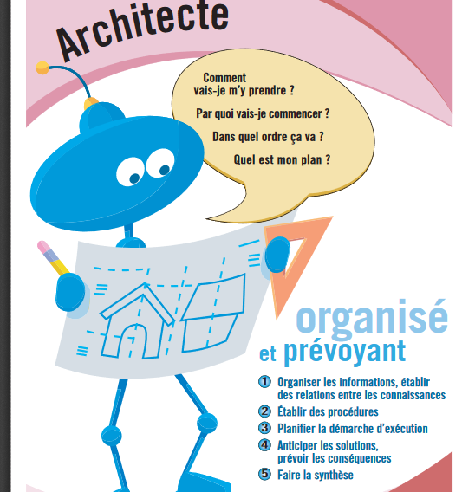
Modèle REFELCTO (GaGNE, 2004)
Quand je mets ma casquette de ARCHITECTE, je décide quel matériel je prends
Chaid, CM2

Slide 42
Modèle REFELCTO (GaGNE, 2004)
Quand je mets ma casquette de BIBLIOTHECAIRE, je recherche des mots dans ma mémoire.
Mouzahirou CM2

Slide 43
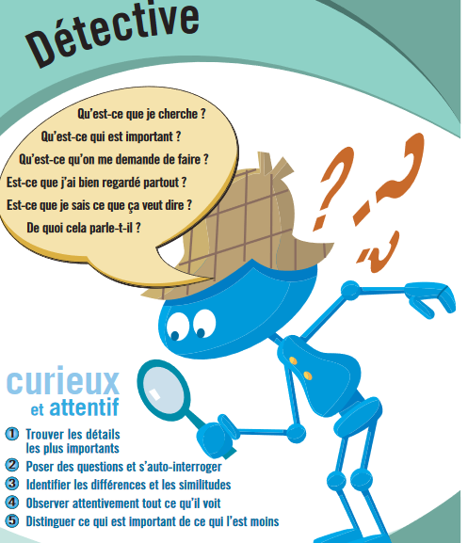
Modèle REFELCTO (GaGNE, 2004)
Quand je mets ma casquette de DETECTIVIE , je cherche.
Fatma

Slide 44
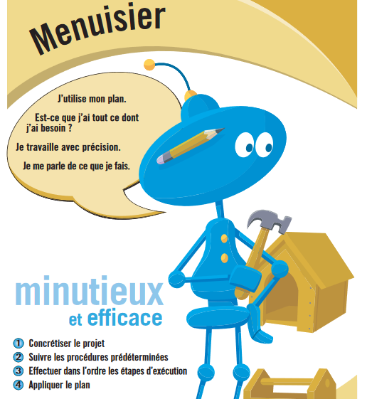
Modèle REFELCTO (GaGNE, 2004)
Quand je mets ma casquette de MENUISIER, je travaille, j’utilise mon plan.
Killian

Slide 45
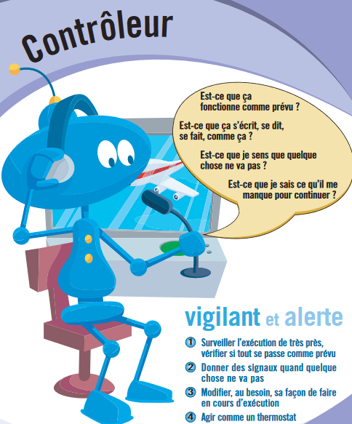
Modèle REFELCTO (GaGNE, 2004)

Slide 46
50 trucs contre la distraction
Trouver le bon environnement
1. Eliminer autant que possible les distractions
2. Fermer les volets, les portes, les fenêtres , se retirer du nombre
3. S’entraîner à se concentrer dans des conditions très distrayantes
4. Créer un environnement de travail adéquat
5. Utiliser des routines
6. Changer d’endroit pour travailler

Slide 47
50 trucs contre la distraction
Gérer son temps et son effort
7. Prendre le temps de se détendre , de se relaxer
8. Faire une sieste
9. Faire du sport, se défouler
10. Faire des pauses
11. Utiliser un minuteur pour travailler par périodes de 25 min (Pomodoro)
12. 5 de plus
13. Utiliser des alarmes

Slide 48
50 trucs contre la distraction
S’organiser 1/2
14. Découper ce qu’on a faire en petits morceaux
15. Aller au bout de ce qu’on a commencé
16. Faire une seule chose à la fois
17. Fuir le mode multitâche comme la peste
18. Avoir une image visuelle claire de ce que l’on cherche à accomplir
19. Définir ses objectifs en termes d’actions concrètes à mener

Slide 49
50 trucs contre la distraction
S’organiser 2/2
20. Hiérarchiser les choses que l’on a à faire
21. Alterner des tâches exigeantes sur le plan de l’attention avec des tâches plus légères.
22. Faire à la suite des choses qui se ressemblent
23. Travailler entre 10het 12h et entre 16h et 18h00
24. Représenter sous une forme graphique les choses que l’on a à faire pendant la journée comme un chemin à parcourir.
25. Définir à l’avance des moments dédiés à la lecture de ses emails

Slide 50
50 trucs contre la distraction
Réduire les distraction internes
26. Prévoir un moment particulier pour s’occuper de ce qui vous préoccupe
27. Réduire le bavardage mental en écrivant
28. Quand une idée ou une chose à faire vous vient à l’esprit, notez là.
29. Dessiner une petite croix sur un papier chaque fois que l’on se déconcentre
30. Se focaliser sur ce que l’on peut contrôler

Slide 51
50 trucs contre la distraction
Soigner sa motivation
31. Avoir une idée claire de la raison pour laquelle on fait ce que l’on est en train de faire
32. Être passionné par ce que l’on fait
33. Rendre ce que vous avez à faire intéressant

Slide 52
50 trucs contre la distraction
Autres conseils
34. Travailler à plusieurs
35. Connaître son style attentionnel
37. Obtenir une copie du cours à l’avance ou une version de l’exposé pour s’y préparer
37. Se poser des questions
38.Utiliser le meilleur de la technologie
39. Se concentrer sur sa respiration
40. Bien manger, bien dormir, boire de l’eau
41. Faire des jeux sur ordinateur
42. Faire des jeux de rôle

Slide 53
50 trucs contre la distraction
Autres conseils
43. Méditer
44. Méfiez vous !
45. Voyagez dans le temps
« L’enfant qui doit lire un texte pour ses devoirs peut s’imaginer le lendemain en classe, au moment d’être interrogé. »
46. Se mettre en attente
47. Utiliser un miroir sphérique
48. Utiliser ses doigts et ses yeux
49. Donner une âme aux objets
50. Changer de perspective

Slide 54
Les renforçateurs
n renforçateur est tout événement ayant la caractéristique d'augmenter la probabilité d'apparition d'un comportement. Il existe plusieurs types de renforçateurs :
les renforçateurs primaires : ceux sont ce qui sont liés aux besoins primaires : la nourriture, le sommeil, ... bonbons, glaces et autres friandises!...
les renforçateurs secondaires ou conditionnés : ceux sont des événements qui ont acquis un caractère renforçant par association répétée avec des renforçateurs primaires. Ils se rangent en plusieurs sous-catégories :
les renforçateurs sociaux : événement agréable produit par une autre personne.
Ex : tape sur l'épaule, câlin, bisous, chatouilles, félicitations, porté...
les renforçateurs tangibles non alimentaires : objets que l'on manipule par plaisir.
Ex : gonfler un ballon, regarder dans un kaléidoscope...
les activités : celles que l'on entreprend spontanément pour le plaisir qu'elles procurent
Ex : Regarder la télé, faire du roller, du vélo, jouer à la dînette, ...
les renforçateurs intermédiaires. Leur pouvoir renforçant vient du fait qu'ils peuvent être échangés contre les renforçateurs décrits précédemment.
Ex : le meilleur exemple est sans doute l'argent que l'on peut échanger contre toute sorte de bien dans notre société ou encore les bons points à l'école, ou les jetons lorsque l'on met en place une économie de jetons.
Au début d'une prise en charge, il se peut que l'enfant ne soit pas réceptif à beaucoup de renforçateurs. Parfois, aucun jouet ne l'intéresse, il n'est pas sensible au contact social, seules ses stéréotypies le stimulent. Dans ce cas, on essaie de travailler dans un premier temps avec des renforçateurs primaires. Mais, dès le départ, notre but est de créer de nouvelles sources de renforcement par pairing, c'est-à-dire par association de l'événement que l'on veut voir devenir renforçant avec un événement qui l'est déjà. Ainsi, chaque fois qu'un renforçateur tangible sera distribué, il sera couplé avec des félicitations pour que celles-ci acquièrent une valeur renforçante et puissent être utilisées en tant que renforçateur par la suite. Justement, pour bien manipuler les renforçateurs, il existe plusieurs conditions :
A - Consistance
Ca ne veut pas dire que ça doit être un aliment bien nourrissant, non non. Cela veut dire que le renforçateur doit être distribué systématiquement après l'apparition du comportement. En effet, le comportement et sa conséquence positive (le renforçateur) doivent être couplés un certain nombre de fois pour qu'il y ait apprentissage, pas une fois de temps en temps.
B - immédiateté
Pour être efficace, le renforçateur doit être délivré dans les 2 secondes qui suivent l'émission du comportement. Après, c'est trop tard !
C - contingence
Le renforçateur doit être distribué tout de suite après le comportement cible, sans que d'autres comportements ne s'intercalent entre le comportement cible et le renforçateur.
D - Approprié
Il doit bien sûr tenir compte des préférences de l'enfant et être proportionnel à l'effort fourni. Le contexte rentre également en compte : si un enfant vient de manger, les renforçateurs alimentaires risques d'être moins efficaces (satiété). En revanche, si l'enfant n'a pas eu accès à un renforçateur pendant un moment, il est en état de privation. Le renforçateur sera d'autant plus puissant.
Récapitulons ... le renforçateur doit donc être distribué :
systématiquement
tout de suite après l'émission du comportement
en quantité suffisante (pour être efficace) mais pas trop (satiété)
selon les préférences de l'enfant (il faut réévaluer très souvent)
avec enthousiasme (toujours avec félicitations)
en précisant ce que l'on renforce (ex : "super, tu m'as regardé!")
en variant les renforçateurs sociaux ("super! ; tu es un champion! ; Génial! ;...)
Et n'oublie pas qu'un renforçateur est individuel et peut varier dans le temps. Il faut donc être attentif et inventif
Il faut penser à tout ça en même temps pour délivrer un renforçateur ! Dans ces conditions, on est sûr de ne pas respecter le paramètre "immédiateté" !
TDAH 2. Adaptations
http://www.aba67.free.fr/?traitement_aba_procedures_02_augmenter_la_frequence_d_un_comportement

Slide 55
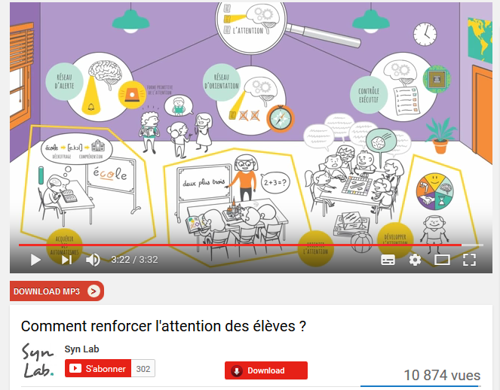
TDAH 2. ADAPTATIONS
Plan
I. Définitions
2. Adaptations
https://youtu.be/9jpH7vlb7E8

